Slide 1


HEART (atsparumo stiprinimo ir lavinimo pasitelkiant menus programa)

Slide 2

Kas yra HEART?
Tai įvairias meno rūšis integruojanti psichosocialinė programa vaikams, patyrusiems stresą keliančių įvykių. Pasitelkiant skirtingas meno formas, siekiama jiems padėti geriau suprasti emocijas ir padrąsinti apie jas kalbėti. Gijimas prasideda, kai vaikas žodžiais ar pasitelkdamas menus gali dalintis savo išgyvenimais, dalyvaujant atjaučiančiam ir palaikančiam suaugusiajam.
Programa padės vaikui:
Ugdyti pasitikėjimą savimi ir jaustis saugesniam;
Ugdyti kognityvinius, emocinius ir socialinius įgūdžius;
Gerinti mokymąsi per meną;
Smagiai praleisti laiką.

Slide 3
Kodėl pasitelkiamas menas?
Žaisdami ir užsiimdami menine veikla (pvz., dainuodami, piešdami, šokdami arba vaidindami) vaikai:
Įgyja socialinių įgūdžių: mokosi klausytis kitų, dalintis, sulaukti savo eilės, bendradarbiauti, sutelkti dėmesį ir siekti konkretaus tikslo, išmoksta spręsti problemas, ugdyti meistriškumo jausmą, įdedant daug pastangų, kad pasiektų tikslą;
Emocinė gerovė: įgyja daugiau pasitikėjimo savimi, o kartu – noro įveikti naujus iššūkius, atsikrato įtampos ir nerimo susitelkdami į prasmingą veiklą;
Akademinis augimas: mokosi reikšti savo mintis,
jausmus, apie kuriuos sunku kalbėti, lavina smulkiąją ir stambiąją motoriką;
Kūrybiškumas: Ugdomas novatoriškas mąstymas, būtinas XXI amžiuje.

Slide 4
Kas mums yra menas??
Piešimas skatina dėmesio koncentraciją ir leidžia vaikams vaizdu išreikšti jausmus, kurie gali būti slepiami ne tik nuo aplinkinių, bet ir nuo savęs. Be to, rankoje laikydamas ir valdydamas kreideles, flomasterius ar pieštukus vaikas lavina smulkiąją motoriką.​
Tapyba leidžia vaikams pajusti visišką laisvę eksperimentuojant su spalvomis bei atrandant naujus atspalvius. Ši veikla taip pat lavina smulkiąją motoriką.​
Muzika padeda atsipalaiduoti atliekant užduotis. Be to, ji gali padėti atrasti save per dainavimą ar grojimą muzikos instrumentais bei skatinti darbo komandoje ir koordinacijos įgūdžius dainuojant drauge su kitais vaikais. Taip pat muzika stiprina matematinį mąstymą įsimenant ar plojant ritmą.​
Šokis leidžia vaikams geriau pajusti savo kūną „čia ir dabar“. Fiziniai judesiai ir pusiausvyros laikymas lavina stambiąją motoriką ir padeda stiprinti matematinius gebėjimus skaičiuojant žingsnelius ir plojant ritmą. ​
Vaidyba ir istorijų pasakojimas – galimybė sukurti istoriją ir ją suvaidinti kartu su vaikų grupe. Tokia veikla stiprina atsparumą bei moko vaiką ieškoti problemos sprendimo būdų. Be to, vaidyba ir istorijų pasakojimas sustiprina raštingumą, kai istorijos yra užrašomos arba kuriamos istorijų knygelės su iliustruojančiais piešiniais. ​
​

Slide 5
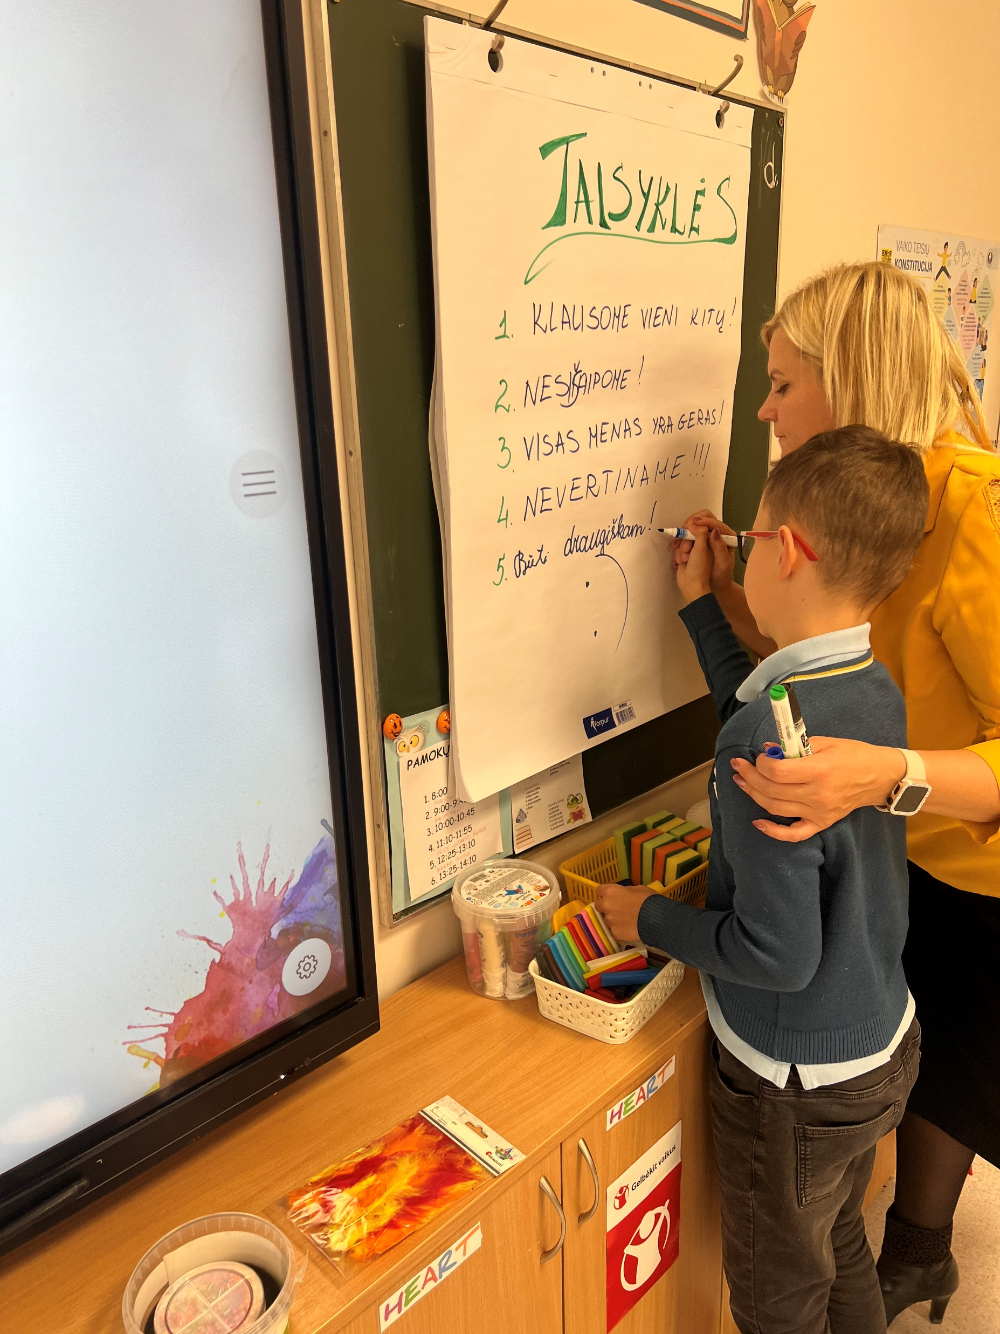
HEART užsiėmimų eiga​
Užsiėmimus veda pora apmokytų vadovų. Naudodamiesi HEART programa grupės vadovai nesiekia išmokyti vaikų piešti, tapyti, dainuoti ar šokti bei, skirtingai nuo tradicinės mokyklos, nevertina jų kūrybos pažymiais. Užsiėmimų metu vyksmas visuomet svarbesnis už konkretų rezultatą – piešinį, dainą ar šokį. Grupės vadovas išdalija vaikams reikiamas priemones, paaiškina užduoties eigą bei tikslą ir įsiklauso į vaikus, kol jie pristato savo kūrinius ar dalijasi jausmais. Grupės vadovai visokeriopai drąsina ir palaiko vaikus, pripažįsta jų jausmus bei laikosi nevertinančio požiūrio.​

Slide 6
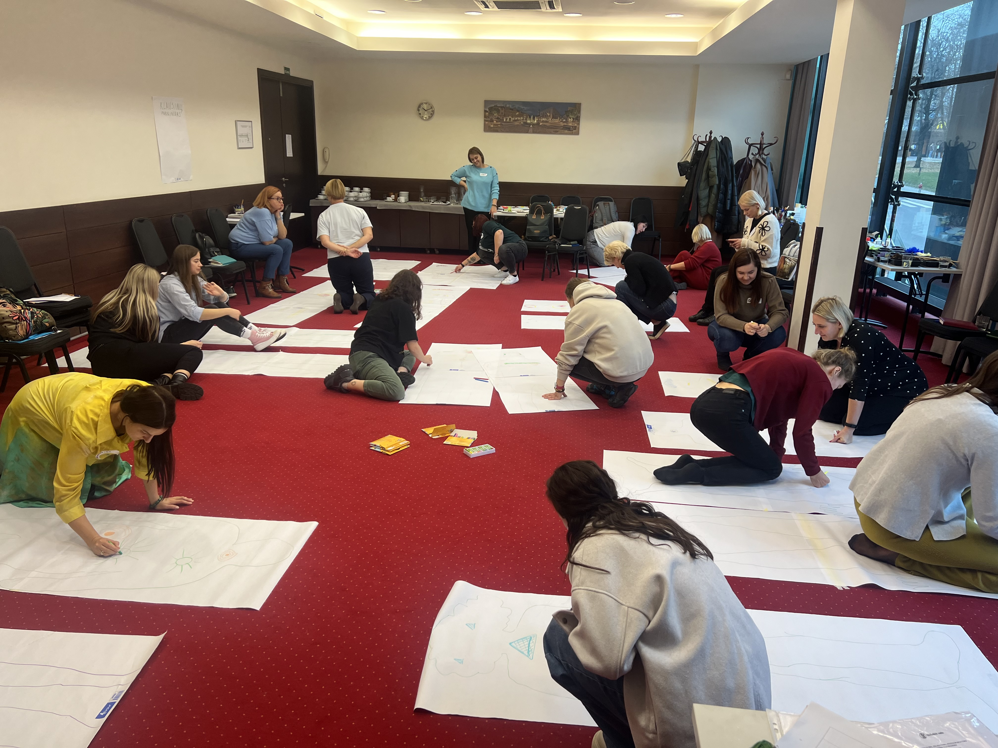
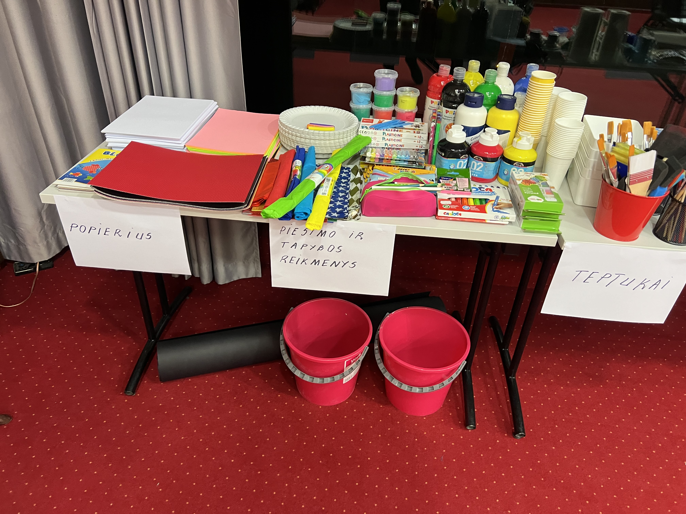
„Gelbėkit vaikus“ siūlo
Keturių dienų pirmininius mokymus, kuriuos pabaigus suteikiamas pažymėjimas, leidžiantis vesti HEART užsiėmimus, pagal galimybes suteikiamos meninės priemonės ir nuolatinis palaikymas – mentorystė.

Slide 7
Daugiau informacijos:
​
VO „Gelbėkit vaikus“​ Vokiečių g. 28-16​ Vilnius, LT-01130​ +37068369828
egle.peciene@savethechildren.org
www.gelbekitvaikus.lt​

